Slide 1
Бюджет для граждан
Отчет об исполнении бюджета городского округа Котельники Московской области
за 2017 год

Slide 2
Что такое бюджет ?
ДОХОДЫ
это поступающие в бюджет денежные средства (налоги юридических и физических лиц, административные платежи и сборы, безвозмездные поступления)
РАСХОДЫ
это выплачиваемые из бюджета денежные средства (социальные выплаты населению, содержание муниципальных учреждений (образование, ЖКХ, культура и другие), капитальное строительство и другие
БЮДЖЕТ –форма образования и расходования денежных средств, предназначенных для финансового обеспечения задач и функций местного самоуправления
превышение доходов над расходами образует ПРОФИЦИТ
если расходная часть превышает доходную, то бюджет формируется с ДЕФИЦИТОМ
Сбалансированность бюджета по доходам и расходам – основополагающее требование, предъявляемое
к органам, составляющим и утверждающим бюджет

Slide 3
Какие бывают бюджеты?
Бюджет семьи
Бюджет организаций
Бюджеты публично-правовых образований
Российской Федерации (федеральный бюджет, бюджеты государственных внебюджетных фондов РФ)
субъектов Российской Федерации (региональные бюджеты, бюджеты территориальных фондов ОМС
муниципальных образований (местные бюджеты)

Slide 4
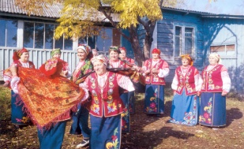
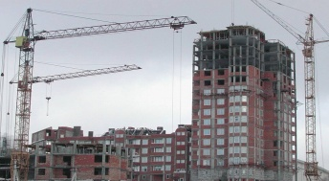
Гражданин, его участие в бюджетном процессе
ГРАЖДАНИН
как налогоплательщик
Помогает формировать доходную часть бюджета
ГРАЖДАНИН
как получатель социальных гарантий
Получает социальные гарантии – расходная часть бюджета (образование, ЖКХ, культура, социальная политика, физическая культура и спорт и другие направления социальных гарантий населению)

Slide 5
Исполнение бюджета – процесс сбора и учета доходов, и осуществление расходов на основе сводной бюджетной росписи и кассового плана.
Исполнение бюджета – это этап бюджетного процесса, который начинается с момента утверждения решения о бюджете и продолжается в течение финансового года. Можно выделить следующие этапы этого процесса:
исполнение бюджета по доходам заключается в обеспечении полного и своевременного поступления в бюджет налогов, сборов, доходов от использования имущества и других обязательных платежей.
исполнение по расходам означает последовательное финансирование мероприятий, предусмотренных решением о бюджете, в пределах утвержденных сумм с целью исполнения принятых муниципальным образованием расходных обязательств.
Составление и утверждение отчета об исполнении бюджета является важной формой контроля за исполнением бюджета. Отчет об исполнении бюджета составляется по всем основным показателям доходов и расходов в установленном порядке с необходимым анализом исполнения доходов и расходования средств.

Slide 6
Показатели социально-экономического развития городского округа Котельники Московской области за 2017 год
Показатели | Ед.изм. | План | Факт
Индекс потребительских цен | % | 104,1 | 103,9
Численность населения | тыс. чел. | 45,6 | 44,9
Уровень безработицы | человек | 95 | 84
Среднемесячная заработная плата | руб. | 46 495,9 | 47 664,3
Величина прожиточного минимума на душу населения | руб. | 11 365,0 | 11 365,0
Средний размер трудовой пенсии | руб. | 12 929,0 | 12 929,0

Slide 7
Основные характеристики бюджета городского округа Котельники Московской области за 2017 год
(тыс. рублей)
 | План 2017 года | Отчет 2017 года | %
Общий объем доходов, из них: | 1 655 527,8 | 1 324 313,2 | 80,0
налоговые и неналоговые доходы | 987 675,0 | 803 272,7 | 81,3
безвозмездные поступления из других бюджетов бюджетной системы РФ | 667 852,8 | 521 040,5 | 78,0
Общий объем расходов | 1 753 798,3 | 1 380 601,8 | 78,7
Дефицит бюджета | -98 270,6 | -56 288,5
Источники финансирования дефицита бюджета | 98 270,6 | 56 288,5 | 57,3
% дефицита к налоговым и неналоговым доходам | 9,9% | 7,3%

Slide 8
Доходы бюджета - безвозмездные и безвозвратные поступления денежных средств в бюджет
НАЛОГОВЫЕ ДОХОДЫ
НЕНАЛОГОВЫЕ ДОХОДЫ
БЕЗВОЗМЕЗДНЫЕ
ПОСТУПЛЕНИЯ
поступления в бюджет от уплаты налогов, установленных Налоговым кодексом РФ
поступления от уплаты других платежей и сборов, штрафов за нарушение законодательства
поступления от других бюджетов (межбюджетные трансферты)

Slide 9
Структура доходов бюджета (%)
Доходы бюджета –поступающие в бюджет денежные средства, за исключением средств, являющихся в соответствии с бюджетным кодексом РФ источниками финансирования дефицита бюджета.
Доходы бюджета формируются в соответствии с бюджетным законодательством РФ, законодательством о налогах и сборах и законодательством об иных обязательных платежах.
К доходам бюджета относятся налоговые и неналоговые доходы и безвозмездные поступления.

Slide 10
Исполнение по налоговым и неналоговым доходам (тыс.руб.)
 | План 2017 года | Отчет 2017 года | %
НАЛОГОВЫЕ И НЕНАЛОГОВЫЕ ДОХОДЫ, в том числе: | 987 675,0 | 803 272,7 | 81,3
НАЛОГОВЫЕ ДОХОДЫ, из них: | 695 701,0 | 614 800,6 | 88,3
Налог на доходы физических лиц | 235 118,0 | 240 171,0 | 102,1
Акцизы на нефтепродукты | 3 343,0 | 3 122,1 | 93,4
Налог на совокупный доход | 124 201,0 | 122 432,2 | 98,6
Налог на имущество | 331 639,0 | 247 267,4 | 75
Государственная пошлина | 1 400,0 | 1 796,1 | 128,3
Задолженность по отмененным доходам | 0 | 11,7 | 0
НЕНАЛОГОВЫЕ ДОХОДЫ, из них: | 291 974,0 | 188 472,1 | 65
Доходы от использования имущества, находящегося в государственной и муниципальной собственности | 174 642,0 | 147 114,8 | 84,2
Плата за негативное воздействие на окружающую среду | 600,0 | 562,5 | 94
Доходы от продажи материальных и нематериальных активов | 31 000,0 | 19 947,2 | 64,3
Штрафы, санкции, возмещение ущерба | 1 200,0 | 1 071,5 | 89,3
Прочие неналоговые доходы | 84 532,0 | 19 776,1 | 23,4
БЕЗВОЗМЕЗДНЫЕ ПОСТУПЛЕНИЯ | 667 852,8 | 521 040,5 | 78,0
Субсидии | 255 000,8 | 124 921,7 | 50
Субвенции | 413 188,0 | 396 454,5 | 96
Иные межбюджетные трансферты | 1 500,0 | 1 500,0 | 100

Slide 11
Структура налоговых и неналоговых доходов

Slide 12
Динамика поступления доходов (тыс.руб.)

Slide 13
Межбюджетные трансферты (безвозмездные поступления) – это средства одного бюджета бюджетной системы РФ, перечисляемые другому бюджету бюджетной системы РФ
Формы межбюджетных трансфертов
Субсидии – бюджетные средства, предоставляемые бюджету другого уровня бюджетной системы РФ , в целях софинансирова-ния расходных обязательств, возникающих при выполнении полномочий органов местного самоуправления по вопросам местного значения
Субвенции – бюджетные средства, предоставляемые бюджету другого уровня бюджетной системы РФ на безвозмездной и безвозвратной основах на осуществление определенных целевых расходов, возникающих при выполнении полномочий РФ, переданных для осуществления органам государственной власти другого уровня бюджетной системы РФ
Дотации – межбюджетные трансферты, предоставляемые на безвозмездной и безвозвратной основе без установления направлений и (или) условий их использования
Иные межбюджетные трансферты – средства, предоставляемые одним бюджетом бюджетной системы Российской Федерации другому бюджету бюджетной системы Российской Федерации

Slide 14
Исполнение по безвозмездным поступлениям
 | План (тыс.руб.) | Отчет (тыс.руб.) | %
Безвозмездные поступления, из них: | 667 852,8 | 521 040,5 | 78
Субсидии бюджетам бюджетной системы Российской Федерации | 255 000,8 | 124 921,7 | 49
Субвенции бюджетам субъектов РФ и муниципальных образований | 413 188,0 | 396 454,5 | 96
Иные межбюджетные трансферты | 1 500,0 | 1 500,0 | 100
Возврат остатков субсидий, субвенций и иных межбюджетных трансфертов прошлых лет | - 1 836,0 | -1 835,7 | 100

Slide 15
Структура безвозмездных поступлений

Slide 16
Объем налоговых и неналоговых доходов бюджета городского округа Котельники Московской области на душу населения
наименование муниципального образования | численность населения на 01.01.2018 г. (чел.) | сумма налоговых и неналоговых доходов (тыс. руб.) | в расчете на 1 жителя (тыс. руб.)
Котельники | 44 967 | 1 324,31 | 34,58
Люберцы | 291 510 | 7 954,02 | 32,08
Лыткарино | 51 306 | 1 494,60 | 30,12
Дзержинский | 51 306 | 1 354,64 | 30,12

Slide 17
Предоставление налоговых льгот физическим лицам на территории городского округа Котельники Московской области (выпадающие доходы) тыс. руб.
Помимо мер социальной поддержки, физические лица получают льготы по уплате имущественных налогов, установленных Налоговым кодексом Российской Федерации, законом Московской области, нормативными правовыми актами муниципального образования

Slide 18
Исполнение бюджета по расходам
 | План (тыс. руб.) | Отчет (тыс. руб.) | %
РАСХОДЫ, всего | 1 753 798,3 | 1380601,8 | 78,7
Общегосударственные вопросы | 376 442,3 | 277 665,9 | 73,8
Национальная оборона | 1 621,4 | 1 621,4 | 100
Национальная безопасность и правоохранительная деятельность | 19 877,1 | 17,974,8 | 90,4
Национальная экономика | 18 540,4 | 15 268,0 | 82,3
Жилищно-коммунальное хозяйство | 161 381 | 124 910,2 | 77,4
Охрана окружающей среды | 170,0 | 168,6 | 99,2
Образование | 812 985,4 | 637 507,6 | 78,4
Культура и кинематография | 70 674,5 | 67 476,3 | 95,5
Здравоохранение | 9 960,0 | 6 390,5 | 64,2
Социальная политика | 45 649,0 | 40 464,7 | 88,6
Физическая культура и спорт | 163 243,1 | 117 912,6 | 72,2
Обслуживание муниципального долга | 13 499,1 | 13 496,2 | 100
Межбюджетные трансферты | 59 745,0 | 59 745,0 | 100

Slide 19
Информация по выплатам отдельным категориям граждан
Наименование меры социальной поддержки | Количество получателей в 2016 году | Объем расходов, тыс. руб. | Количество получателей в 2017 году | Объем расходов, тыс. руб.
Возмещение расходов за найм (поднайм) жилых помещений врачам государственных учреждений здравоохранения городского округа Котельники Московской области | 9 | 797 | 7 | 897
Предоставление гражданам субсидий на оплату жилого помещения и коммунальных услуг, в том числе на предоставление гражданам субсидий на оплату жилого помещения и коммунальных услуг | 890 | 14081,7 | 832 | 13010
Оказание государственной поддержки молодым семьям в виде социальных выплат на приобретение жилого помещения или строительство индивидуального жилого дома | 1 | 771,2 | 2 | 1158,8
Предоставление жилых помещений детям-сиротам и детям, оставшимся без попечения родителей, лицам из их числа по договорам найма специализированных жилых помещений | 4 | 16155,2 | 4 | 8118
Выплаты ежегодной материальной помощи ко дню: Пожилых людей, Освобождения узников фашистских лагерей, Жертвам политических репрессий, Инвалидов, Защитника Отечества, Победы и т.д.) | 2054 | 2015 | 2055 | 2064
Компенсация родительской платы за присмотр и уход за детьми, осваивающими образовательные программы дошкольного образования в организациях, осуществляющих образовательную деятельность | 1174 | 9094 | 1781 | 14165

Slide 20
Исполнение бюджета по расходам
Расходование бюджетных средств в 2017 году происходило в условиях режима экономного и рационального использования бюджетных средств, проведения оптимизации расходных обязательств, ограничения принятия новых расходных обязательств.
Расходная часть бюджета исполнена за 2017 год в объеме 1 380 601,8 тыс. руб., что составило 78,8 % к плану года.
Бюджет городского округа сохраняет свою социальную направленность, которая за 2017 год составила 54 % общего объема расходов. Наиболее значимые объемы бюджетных ассигнований были использованы по следующим направлениям:
образование 637 507,6 тыс. рублей (46,2% в расходах бюджета);
культура 67 476,3 тыс. рублей (4,9% в расходах бюджета);
социальная политика 40 464,7 тыс. рублей (2,9% в расходах бюджета).

Slide 21
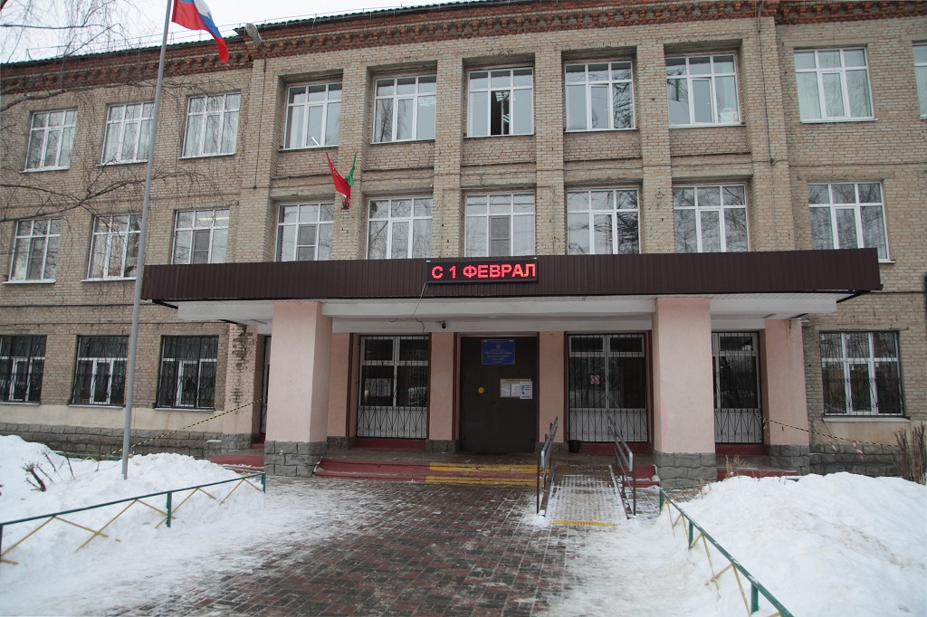
Объекты общественного значения, реализуемые на территории городского округа Котельники Московской области
В Котельниках в 2017 году завершается строительство физкультурно-оздоровительного комплекса с универсальным спортивным залом. Строительство ведется по соседству со стадионом «Русские газоны – Котельники» в микрорайоне Силикат.
Строительство ФОКа ведется в рамках государственной программы Московской области «Спорт Подмосковья».
Объем финансирования, направленного на реализацию данного проекта, составил 164 471 млн. руб.:
- средства бюджета Московской области:
106 893 млн. руб.
- средства бюджета городского округа Котельники:
57 578 мил. руб.
В Котельниках в 2017 году в рамках государственной программы Московской области «Спорт Подмосковья» началось строительство трехэтажной пристройки к средней общеобразовательной школе №2 на 300 мест.
В новом корпусе будет 14 классных помещений, три игровые развивающие комнаты для детей младшего школьного возраста, столовая с пищеблоком, а также хореографический и лекционный залы. Основное здание школы и новый корпус будут связаны между собой переходом.
Стоимость строительно-монтажных работ – более 189 млн. рублей. На 30% работы финансируются за счет средств городского бюджета, на 70% – из бюджета Московской области.
По проекту подрядчик завершит строительство в 2018 году.

Slide 22
Исполнение по муниципальным программам
Наименование программы | План | Отчет | % Исполнения | Причины невыполнения мероприятий муниципальных программы
Муниципальная программа «Создание условий для оказания медицинской помощи населению городского округа Котельники Московской области на 2015-2019 годы» | 9 960,0 | 6 390,5 | 64,2 | Неполное освоение средств по мероприятию «Обеспечение полноценным питанием беременных женщин, кормящих матерей, а так же детей в возрасте до 3-х лет» связано со снижением цены контракта, сложившейся в результате конкурсных процедур
Муниципальная программа «Культура городского округа Котельники Московской области на 2017-2021 годы» | 99 095,5 | 95 285,5 | 96,5 | Мероприятия данной программы выполнены в полном объему
Муниципальная программа «Образование городского округа Котельники Московской области на 2017-2021 годы» | 698720,4 | 534364,6 | 76,5 | По данной программе были запланированы бюджетные ассигнования на строительство корпуса пристройки к МБУ «Котельниковская средняя общеобразовательная школа №2», неисполнение плановых показателей связано с тем, что генеральным подрядчиком допущено отставание по срокам выполнения работ (по объективным причинам) по строительству вышеуказанного объекта. В результате чего, было принято решение о переносе сроков выполнения работ по строительству на 2018 и 2019 годы.
ИТОГО | 29 445,0 | 24 992,0 | 84,9

Slide 23
Исполнение по муниципальным программам
Наименование программы | План | Отчет | % Исполнения | Причины невыполнения мероприятий муниципальных программы мероприятия программы
Муниципальная программа «Социальная защита населения городского округа Котельники Московской области» на 2017-2021 год | 25258,0 | 23091,6 | 91,4 | По мероприятию «Организация проведения социально значимых мероприятий, посвященных знаменательным событиям и памятным датам» экономия сложилась в результате проведения конкурсных процедур, по мероприятию «Социальная поддержка граждан льготных категорий и граждан, оказавшихся в трудной жизненной ситуации на основе адресного подхода» неполное освоение средств обусловлено, тем что фактическое количество получателей выплат сложилось меньше запланированного количества
Муниципальная программа «Спорт в городском округе Котельники Московской области на 2017-2021 годы» | 253204,1 | 194512,5 | 76,8 | Низкий процент неисполнения связан с задержкой сроков и увеличением объемов выполнения работ по строительству ФОК с универсальным спортивным залом (расходы по данному мероприятию осуществлены в соответствии с фактически выполненным объемом работ)

Slide 24
Исполнение по муниципальным программам
Наименование программы | План | Отчет | % Исполнения | Причины невыполнения мероприятий муниципальных программы мероприятия программы
Муниципальная программа «Развитие институтов гражданского общества, повышение эффективности местного самоуправления и реализации молодежной политики в городском округе Котельники Московской области на 2017-2021 годы» | 20656,5 | 15703,4 | 76,0 | Неполное освоение средств обусловлено тем, что финансовое обеспечение мероприятий программы осуществлялись в соответствии с выполненным объемом работ
Муниципальная программа «Экология и окружающая среда городского округа Котельники Московской области на 2017-2021 годы» | 170,0 | 168,6 | 99,2 | Мероприятия данной программы выполнены в полном объему
Муниципальная программа городского округа Котельники Московской области «Безопасность городского округа Котельники Московской области 2017-2021 годы» | 22887,1 | 17974,8 | 78,5 | Неполное освоение средств обусловлено: -экономией в результате проведения конкурсных процедур; -не освоением резервного фонда администрации городского округа Котельники Московской области на предупреждение и ликвидацию чрезвычайных ситуаций и последствий стихийных бедствий по причине отсутствия указанных ситуаций
ИТОГО | 29 445,0 | 24 992,0 | 84,9

Slide 25
Исполнение по муниципальным программам
Наименование программы | План | Отчет | % Исполнения | Причины невыполнения мероприятий муниципальных программы мероприятия программы
Муниципальная программа «Жилище городского округа Котельники Московской области» на 2017-2027 годы | 10864,0 | 10137,7 | 93,3 | Неполное освоение средств обусловлено экономией в результате проведения конкурсных процедур
Муниципальная программа «Развитие жилищно- коммунального хозяйства городского округа Котельники Московской области на 2017-2021 годы» | 160161,0 | 123869,4 | 77,3 | Неполное освоение средств обусловлено тем, что финансовое обеспечение мероприятий программы осуществлялись в соответствии с выполненным объемом работ
Муниципальная программа «Предпринимательство городского округа Котельники Московской области» на 2017-2021 годы | 902,0 | 722,8 | 80,1 | Неполное освоение средств обусловлено экономией в результате проведения конкурсных процедур
Муниципальная программа городского округа Котельники Московской области «Муниципальное управление» на 2017-2021 годы | 261895,8 | 238955,8 | 91,2 | Неполное освоение средств обусловлено тем, что финансовое обеспечение мероприятий программы осуществлялись в соответствии с выполненным объемом работ
ИТОГО | 29 445,0 | 24 992,0 | 84,9

Slide 26
Исполнение по муниципальным программам
Наименование программы | План | Отчет | % Исполнения | Причины невыполнения мероприятий муниципальных программы
Муниципальная программа «Энергосбережение и повышение энергетической эффективности в городском округе Котельники Московской области на 2015-2019 годы» | 406,0 | 405,9 | 100,0 | Мероприятия данной программы выполнены в полном объеме
Муниципальная программа «Развитие и функционирование дорожно - транспортного комплекса городского округа Котельники Московской области на 2017-2021 годы» | 13851,0 | 12191,6 | 88,0 | Неполное освоение средств обусловлено тем, что финансовое обеспечение мероприятий программы осуществлялись в соответствии с выполненным объемом работ
ИТОГО | 29 445,0 | 24 992,0 | 84,9

Slide 27
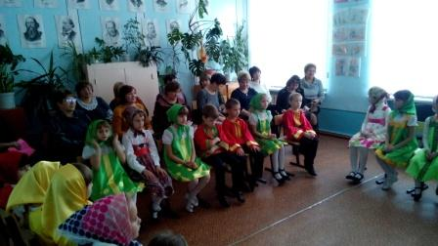
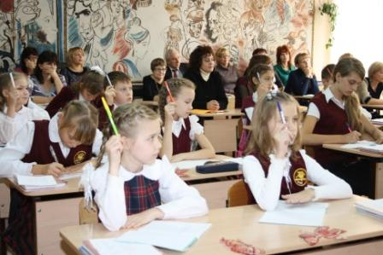
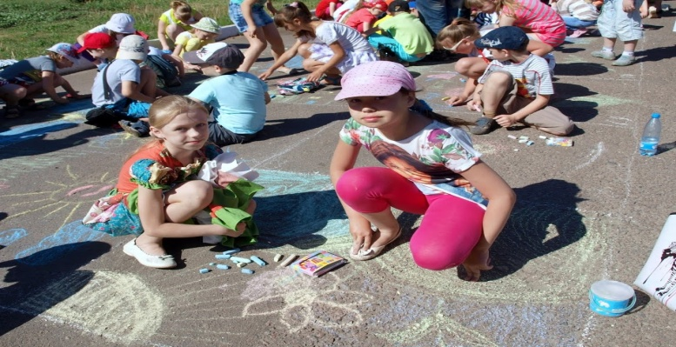
Расходы на образование
Оказание услуг в сфере образования осуществляют:
6 дошкольных организаций
3 учреждения общего образования
3 учреждения дополнительного образования
Объем расходов на образование
План – 812 982,4 тыс. рублей
Исполнено – 637 507,6 тыс. рублей

Slide 28
Направление расходов в сфере образования
Расходы по разделу образование в 2017 году составили 637 507,6 тыс. руб. или 78,4% от плановых назначений.
Основные направления финансирования :
на финансовое обеспечение образовательной деятельности трех муниципальных общеобразовательных учреждений 221 711,0 тыс. руб.;
на финансовое обеспечение образовательной деятельности шести муниципальных дошкольных образовательных организаций 298 966,0 тыс. руб.;
на финансовое обеспечение образовательной деятельности трех муниципальных учреждений дополнительного образования детей 104 458,6 тыс. руб.;
на молодежную политику и другие вопросы в области образования 6 808,2 тыс. руб.

Slide 29
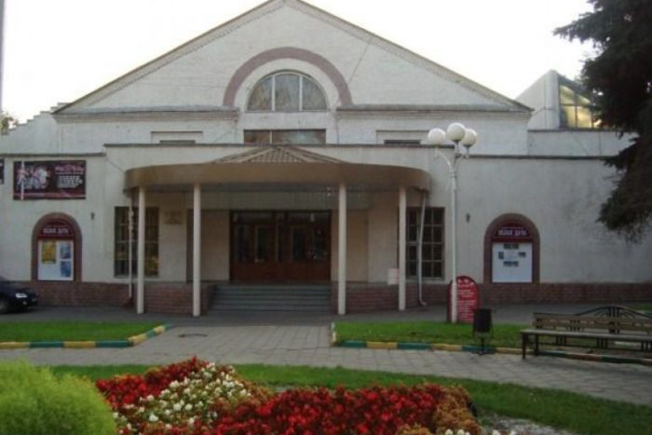
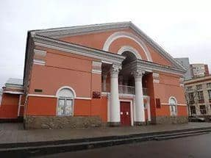
Расходы на культуру и кинематографию
Оказание услуг в сфере культуры и кинематографии
2 учреждения культуры
Объем расходов на культуру
План – 70 674,5 тыс. рублей
Исполнено – 67 476,3 тыс. рублей
Расходы по разделу культура в 2017 году составили 67 476,3 тыс. руб. или 95,5% от плановых назначений. Средства бюджета в сфере культуры направлены на финансирование мероприятий по проведению: культурно-массовой работы; дополнительного образования детей; информационно-просветительской деятельности; концертной деятельности; проведение фестивалей, конкурсов, выставок.

Slide 30
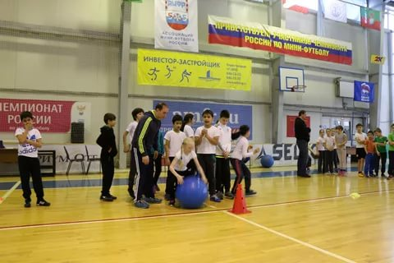
Расходы на физкультуру и спорт
План – 163 243,1 тыс. рублей
Исполнено – 117 912,6 тыс. рублей
Объем расходов на физкультуру и спорт
Расходы по разделу физическая культура и спорт в 2017 году составили 117 912,6 тыс. руб. или 72,2% от запланированных средств. Средства бюджета в сфере физической культуры направлены на проведение физкультурных и спортивных мероприятий и обеспечение участия сборных команд и ведущих спортсменов в спортивных мероприятиях различного уровня. Спортивные и спортивно-массовые мероприятия, соревнования направлены на пропаганду здорового образа жизни и профилактику вредных привычек среди подрастающего поколения, а также на строительство физкультурно-оздоровительного комплекса с универсальным спортивным залом.

Slide 31
Расходы на социальную политику
Объем расходов на социальную политику
План – 46 649 тыс. рублей
Исполнено – 40 464,7 тыс. рублей
Расходы по разделу социальная политика в 2017 году составили 40 464,7 тыс. руб. или 88,6% от запланированных средств.
Основные направления финансирования :
на предоставление гражданам субсидий на оплату жилого помещения и коммунальных услуг в объеме 12 020,2 тыс. рублей;
компенсацию родительской платы за присмотр и уход за детьми в образовательных организациях, реализующих программу дошкольного образования – 11 219,8 тыс. рублей;
на обеспечение периодическими печатными изданиями льготных категорий граждан, проживающих в городском округе Котельники – 820,3 тыс. рублей;
на реализацию муниципальных программ «Обеспечение жилыми помещениями молодых семей» – 1 587,0 тыс. рублей, на обеспечение жильем детей-сирот и детей, оставшихся без попечения родителей, а также лиц из их числа - 7 392 тыс. рублей.

Slide 32
Расходы на национальную экономику
Объем расходов на национальную экономику
План – 18 540,4 тыс. рублей
Исполнено – 15 268 тыс. рублей
Расходы по разделу национальная экономика в 2017 году составили 15 268 тыс. руб. или 91,1% от запланированных средств.
Основные направления финансирования:
на организацию транспортного обслуживания населения городского округа 321,1 тыс. рублей;
на развитие и функционирование дорожно – транспортного комплекса городского округа 11 868,5 тыс. рублей.;
на связь и информатику, а также другие вопросы в области национальной экономики 3 076,4 тыс. рублей;

Slide 33
Направление расходов в сфере ЖКХ
План – 160 161,0 тыс. рублей
Исполнено – 123 869,4 тыс. рублей
Расходы на жилищно-коммунальное хозяйство в 2017 году составили 123 869,4 тыс. руб. или 77,3% от запланированных средств.
Основные направления финансирования:
В области жилищно-коммунального хозяйства:
- на проведение капитального ремонта многоквартирных домов на территории городского округа Котельники Московской области 7 320,4 тыс. руб.;
- на перечисление платы в фонд капитального ремонта, за муниципальные помещения, расположенные в многоквартирных домах 5 835,7 тыс. руб.;
В области благоустройства :
на благоустройство придомовых территорий, зон рекреации и пешеходных зон, развитие систем уличного освещения и обеспечение городского округа Котельники Московской области специализированной техникой для нужд коммунального хозяйства 59 444,2 тыс. рублей:
в том числе на приобретение техники для нужд благоустройства территории городского округа Котельники за счет средств бюджета Московской области 8 775,0 тыс. рублей;
на обеспечение деятельности муниципального бюджетного учреждения, обеспечивающего благоустройство территории городского округа Котельники Московской области 51 269,1 тыс. рублей.

Slide 34
Дефицит и источники финансирования дефицита
Доходы – расходы = дефицит / профицит
Доходы > Расходы, то складывается профицит
Доходы < Расходы, то складывается дефицит
В случае возникновения дефицита предусматриваются источники на его покрытие:
кредиты кредитных организаций в валюте Российской Федерации;
бюджетные кредиты от других бюджетов бюджетной системы Российской Федерации;
изменение остатков средств на счетах по учету средств бюджета;
иные источники внутреннего финансирования дефицитов бюджетов (средства от продажи акций и иных форм участия в капитале, находящихся в собственности муниципального района).
Источники финансирования дефицита бюджета | План 2017 год, тыс. руб. | Отчет 2017 год, тыс. руб.
кредиты кредитных организаций в валюте Российской Федерации | 92 160,6 | 57 000
бюджетные кредиты от других бюджетов бюджетной системы Российской Федерации (привлечение кредита);(- погашение кредита) | 0 | 0
изменение остатков средств на счетах по учету средств бюджета | 6 110,0 | -711,5
Всего источники финансирования дефицита | 98270,6 | 56 288,5

Slide 35
Контактная информация
«Бюджет для граждан»
Подготовлен управлением финансов администрации городского округа Котельники Московской области
Адрес: 140054, Московская область, г. Котельники, Дзержинское ш.,5/4
Телефон: 8(495) 554-45-08 Администрация г. Котельники
Телефон:8 (495) 559-97-55/8 (498) 553-70-77 Управление финансов администрации
Режим работы: Понедельник-пятница с 9:00 до 18:00
Перерыв с 13:00 – 14:00 Выходные дни: суббота, воскресенье
Интернет сайт: городского округа Котельники Московской области http://www.kotelniki.ru/

